Slide 1





互動式網頁
程式設計與應用
Javascript02
陳世曄

Slide 2
this
【執行環境的生命週期】
創造階段 (Creation Phase)：
分配記憶體空間給變數和函式。
進行變數提升 (Hoisting)。
建立執行環境所需的資料結構。
將函式放入呼叫堆疊 (Call Stack)，等待執行。
執行階段 (Execution Phase)：
逐行執行程式碼。
透過 `this` 和作用域鏈，存取所需的變數和函式。
當函式執行完成或遇到 `return`，從堆疊中移除執行環境。

Slide 3
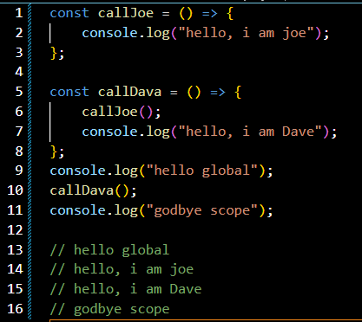
this
【全域執行環境 (Global Execution Context)】
全域執行環境 (Global Execution Context)
在程式啟動時首先建立的執行環境。
負責管理全域變數和函式，並將this綁定當程式中呼叫函式時，會建立新的執行環境並放入呼叫堆疊中。到全域物件(瀏覽器中是window，Node.js 中是global)。
當程式中呼叫函式時，會建立新的執行環境並放入呼叫堆疊中。
函式/局部執行環境 (Function/Local Execution Context)
每當呼叫一個函式時，會為該函式建立一個新的執行環境。
this的指向會根據呼叫方式而定，不像全域環境中那樣固定。

Slide 4
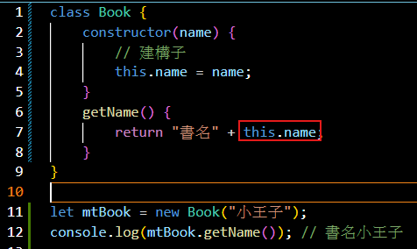
this
this是透過物建中的建構子產生，this會指向建構子。
當要存取或執行自己的成員時，就可以透過this來進行。
不過在JavaScript中，this關鍵字會隨著執行環境、特殊的語法、函式呼叫的方式等會有變動。
這種動態決定函式執行環境中this對象，我們通常叫做「綁定」(binding)。

Slide 5
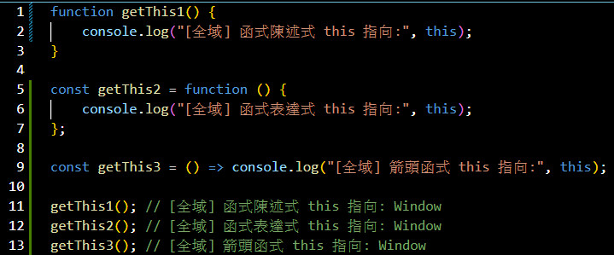
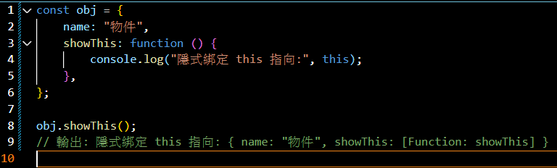
this
【預設綁定(Default binding)】
在全域宣告的函式，this會預設指向全域物件(可能是瀏覽器中的window，或是Node.js中的global)。
【隱式綁定 (Implicit Binding)】
當函式被作為物件的方法呼叫時，this 會被綁定到呼叫該函式的物件。
箭頭函式不會符合隱式綁定規則，因為它的 this 始終由它定義時的作用域決定。
箭頭函式 (Arrow Function) 不會依循預設綁定。它的 this 是由定義時的作用域決定，而非執行時決定。

Slide 6
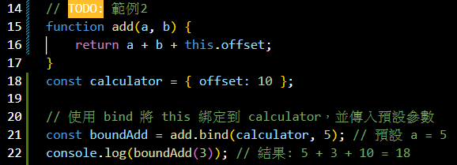
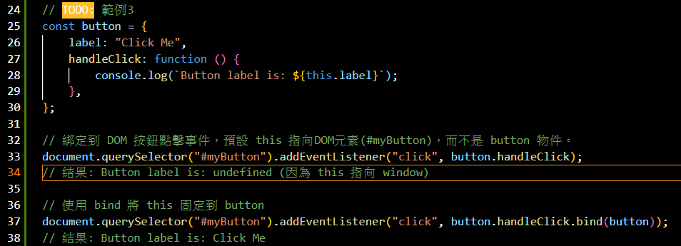
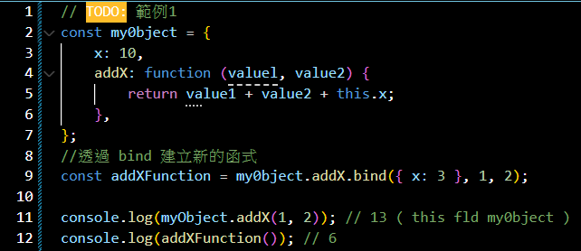
顯式綁定(Explicit binding)
在 JavaScript 中，當我們希望函式的this被綁定到特定對象，或者想在呼叫函式時自動傳入一些固定的參數。
【綁定函數(bind function)】
bind可以讓你創建一個新的函式，這個函式的this被綁定到特定對象，並且可以預設某些參數。
function.bind(thisValue, arg1, arg2, ..., argN);
thisValue：要綁定的this對象，必須指定。
arg1, arg2, ..., argN：可選的參數列表。

Slide 7
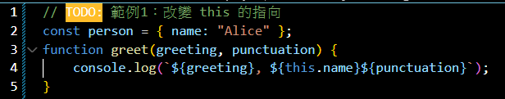
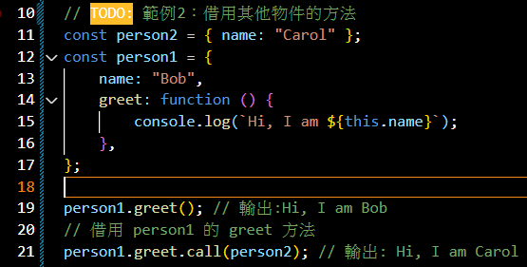
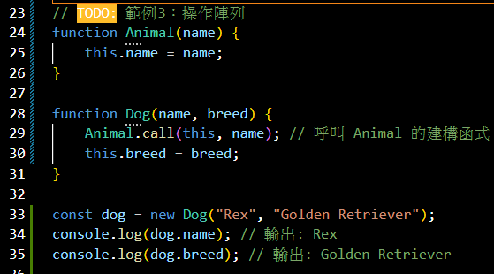
顯式綁定(Explicit binding)
【呼叫函數(call function)】
call是 JavaScript中的一個函式方法，用於改變函式內部的this指向，並立即執行該函式。
與bind不同的是，call不會返回一個新的函式，而是直接執行。

Slide 8
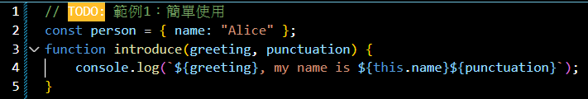

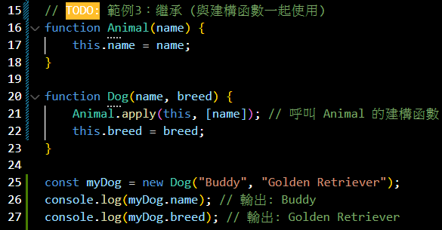
顯式綁定(Explicit binding)
【呼叫函數(apply function)】
跟call依樣，差別是後面的參數要放到陣列裡。
函數名稱.apply(目標物件, [參數1, 參數2, ...]);

Slide 9
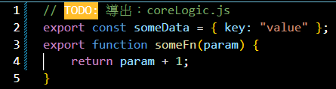
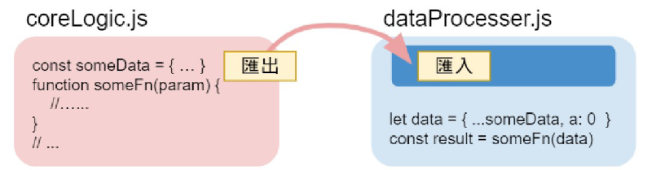
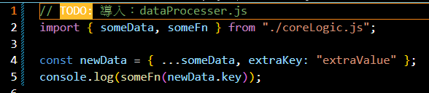
ES Modules (ESM)
ES Modules 是 ES6 中引入的一個標準，解決了以前使用 require 或全域變數的缺點。
使用 require (CommonJS) 的缺點
require 是同步的，這意味著它會阻塞程式碼執行。
require 是 CommonJS 的一部分，設計時主要針對 Node.js 環境，與瀏覽器不兼容。

Slide 10
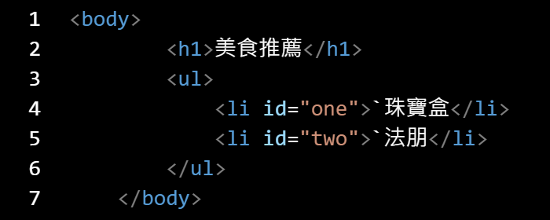
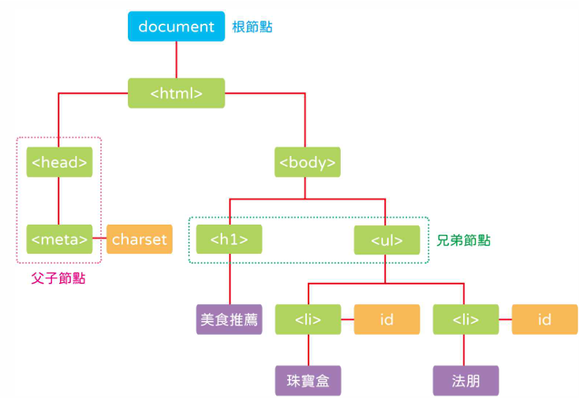
文件物件模型(DOM)
DOM 是一種由 W3C 制定的應用程式介面，提供操作 HTML、XML 文件結構的方式。
DOM 將 HTML 結構轉換為樹狀結構 (DOM 樹)，讓程式可以使用 JavaScript 存取與操作文件中的物件 (如元素、屬性)。
每個 HTML 標籤代表一個物件，物件具有屬性、方法和事件，可以用 JavaScript 進行操作與變更。

Slide 11
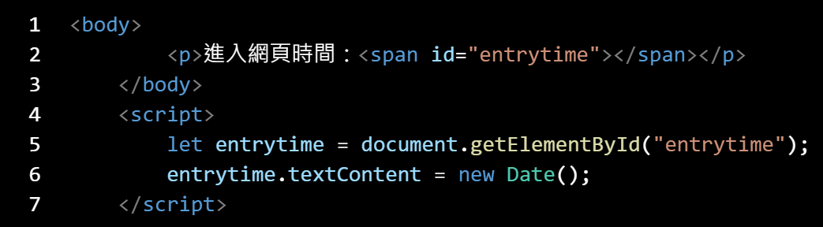
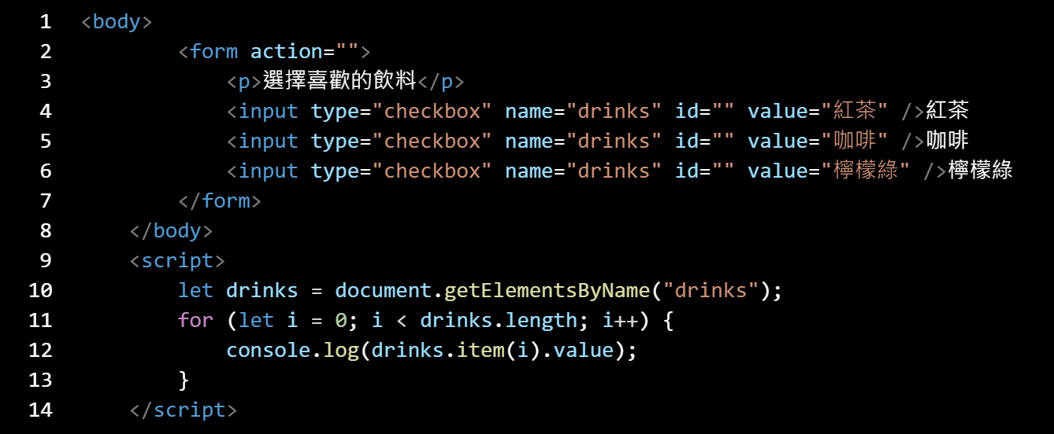
取得元素節點
【getElementByld()】
根據id屬性值取得元素。
【getElementsByName() 】
根據name屬性值取得元素。
通常用來取得表單元素(input、select、radio、checkbox)。
以上元素都有數個選項，且name屬性值相同，因此取得的為一群元素(NodeList)，而非單一元素。
NodeList常用成員：
length:這個屬性表示NodeList集合的元素個數。
item(i):這個方法用來取得第i+1個元素，i的值為0~length-1。

Slide 12
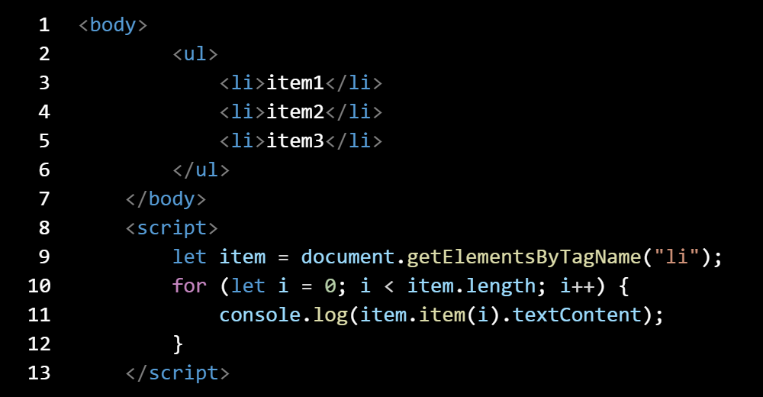
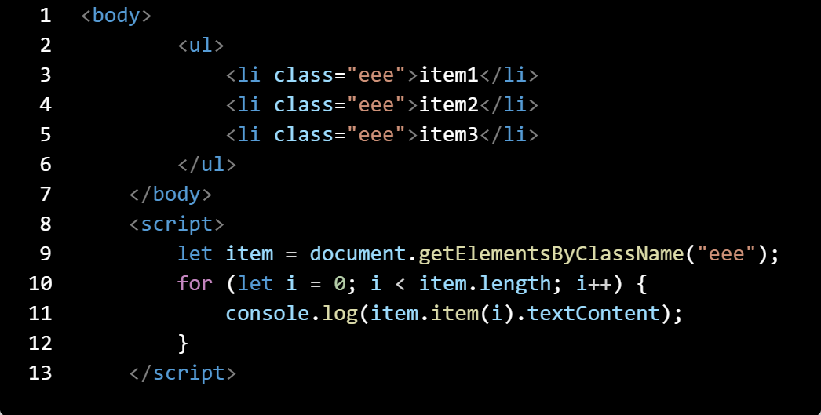
取得元素節點
【getElementsByTagName()】
根據標籤名稱取得元素。
返回元素與getElementsByName()相同(NodeList)。
【getElementsByClassName()】
根據類別名稱取得元素。
返回元素與getElementsByName()相同(NodeList)。

Slide 13
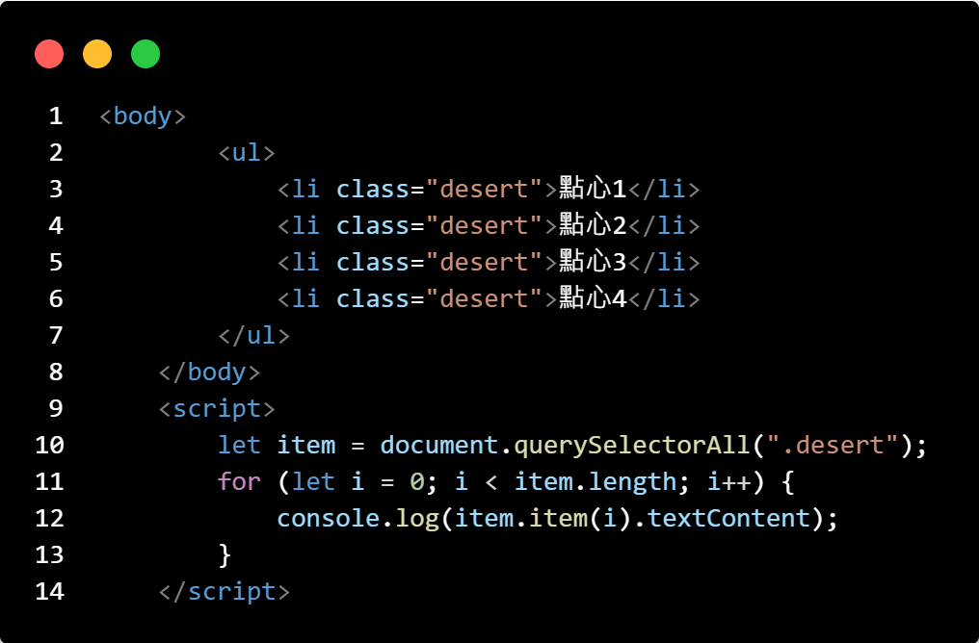
取得元素節點
【querySelector()/querySelectorAll()】
較為推薦使用。
根據CSS選擇器取得元素/所有元素。

Slide 14
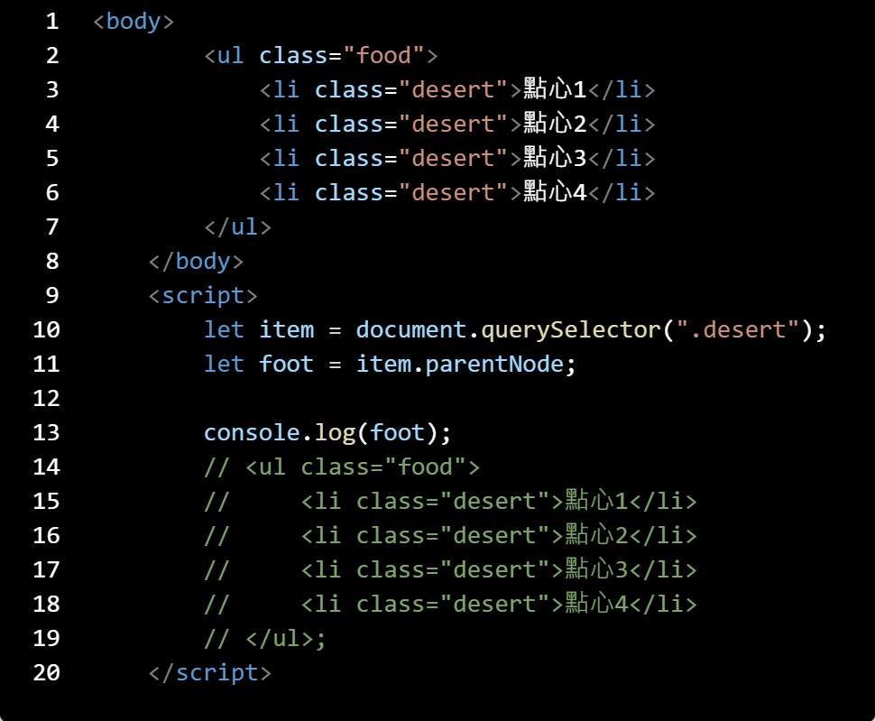
走訪節點
也可以先取得DOM樹中的某個節點，然後再透過該節點和下列幾個屬性去走訪其它節點。
這些屬性是read only的，不能用來變更節點。
parentNode：目前節點的父節點
previousSibling：目前節點的前一個兄弟節點。
nextSibling:：目前節點的後一個兄弟節點。
childNodes：目前節點的子節點(0至多個)。
firstChild：目前節點的第一個子節點。
lastChild：目前節點的最後一個子節點。

Slide 15
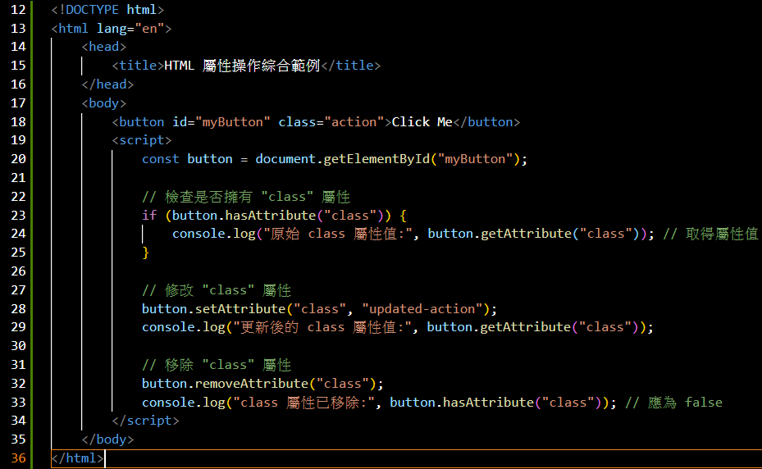
取得/設定元素的屬性值
【取得屬性值】
hasAttribute()：會檢查參數指定的屬性是否存在。
getAttribute()：根據參數指定的屬性名稱去取得屬性值。
setAttribute()：根據參數指定的屬性名稱與屬性根據參數指定的屬性名稱與屬性。如果重複就取代掉。
removeAttribute()：會移除參數指定的屬性。

Slide 16


取得/設定元素的文字內容
【textContent()】
返回或設置元素內所有的純文字內容，不包含任何 HTML 標籤。
執行效率高於innerText（因為它直接操作 DOM 節點，忽略樣式和渲染）。
如果元素的 CSS 被設置為 `display: none;`，這個元素就會被隱藏，而textContent() 就會讀不到。
【innerText()】
返回或設置元素內的純文字內容，但它會受 CSS 樣式影響。
執行效率較低，因為它需要重新渲染和解析樣式。
如果元素的 CSS 被設置為 `display: none;`， `textContent` 還是可以讀到。

Slide 17

取得/設定元素的文字內容
【innerHTML()】
會解析並返回 HTML 標籤，因此適合操作包含 HTML 的內容。

Slide 18
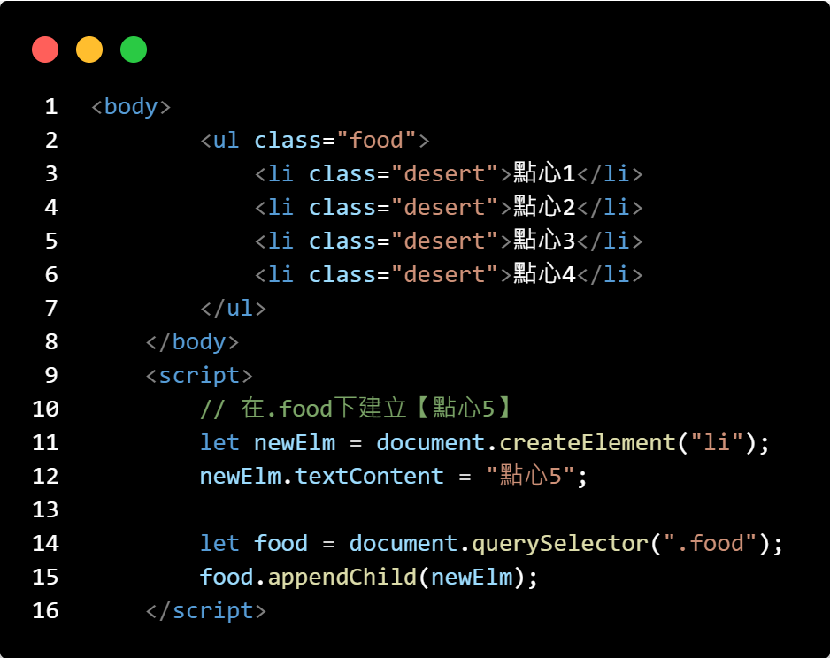
新增節點

Slide 19
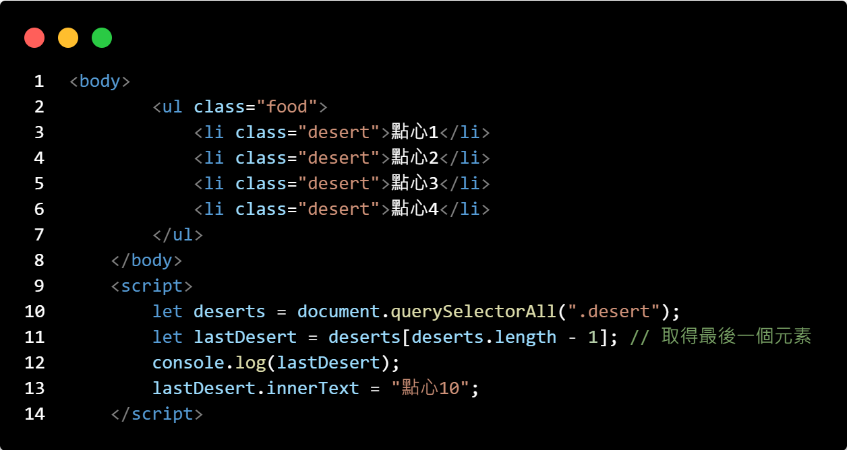
更新節點

Slide 20
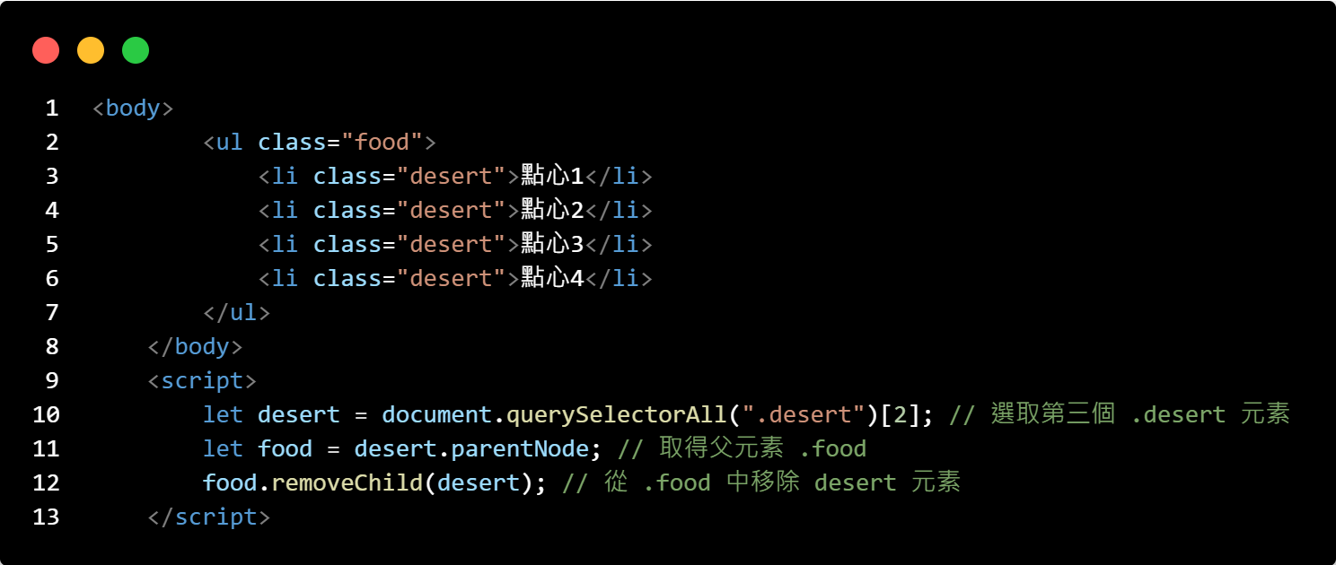
移除節點

Slide 21
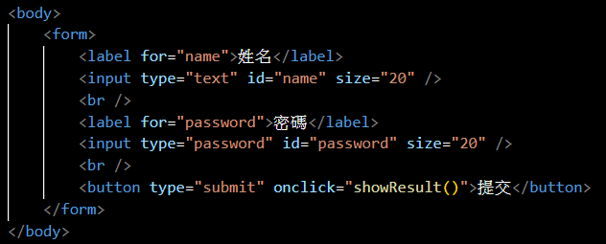
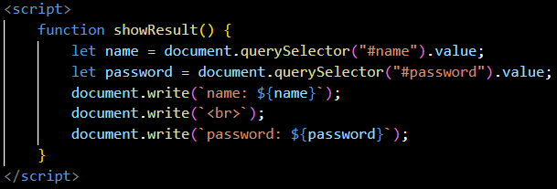
存取表單內容
【取得文字欄】

Slide 22
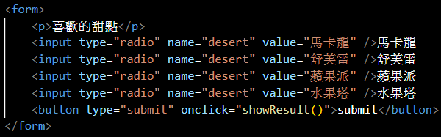
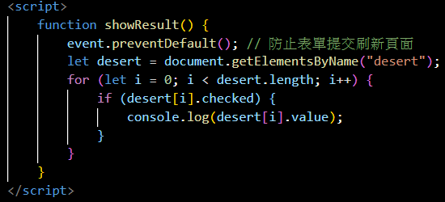
存取表單內容
【取得radiobox的值】
name：視為群組名稱。

Slide 23
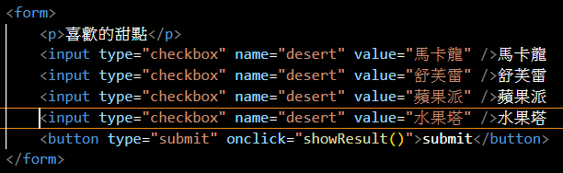
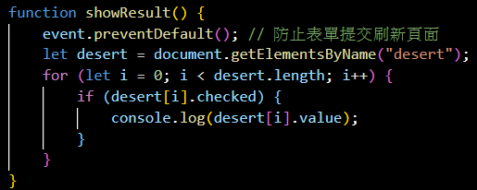
存取表單內容
【取得checkbox的值】
name：視為群組名稱。

Slide 24
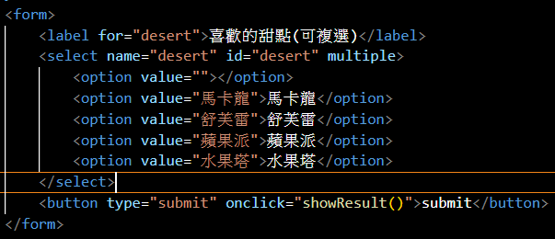
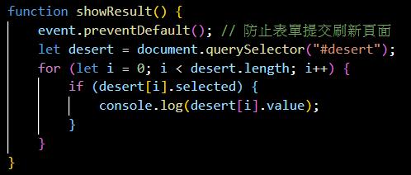
存取表單內容
【取得selected的值】
name：視為群組名稱。

Slide 25
超連結
設定超連結顏色：link-underline-顏色
設定超連結透明度
(Currying)

